Slide 1
Мероприятия 8б класса посвященные Году здоровья и активного долголетия в Республике Башкортостан в 2021 году
Воспитатель: Милешина И.Г.

Slide 3
Если хочешь быть здоров – закаляйся! Если хочешь умным, сильным и красивым быть, Своим здоровьем занимайся.

Slide 4
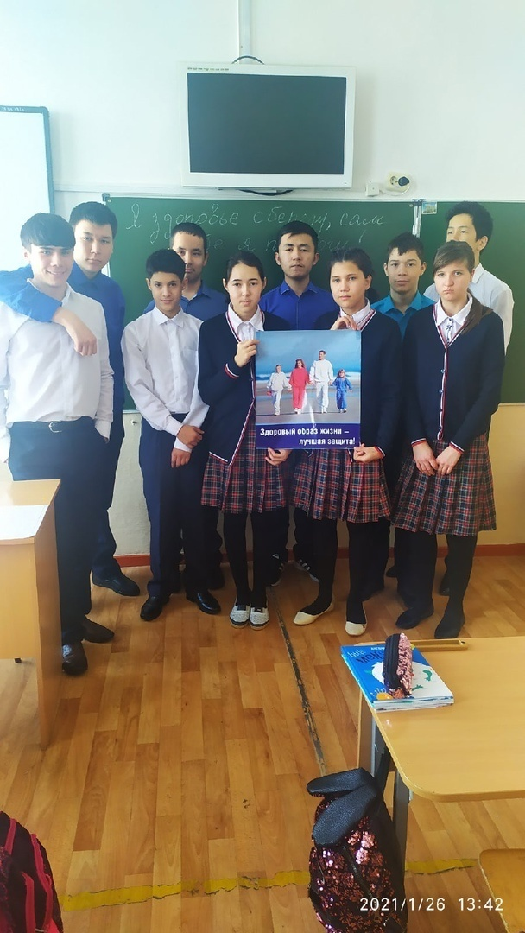
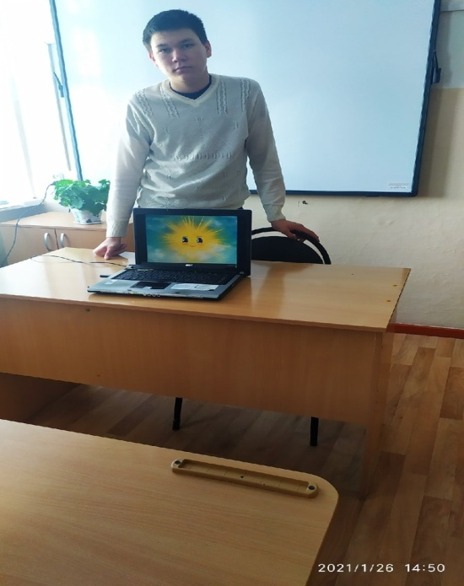
Я здоровье сберегу – сам себе я помогу!

Slide 5
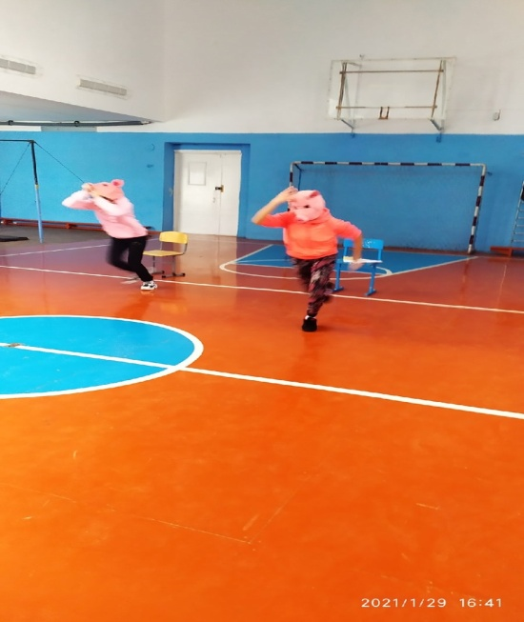
Веселые старты «Сказочная эстафета»

Slide 6
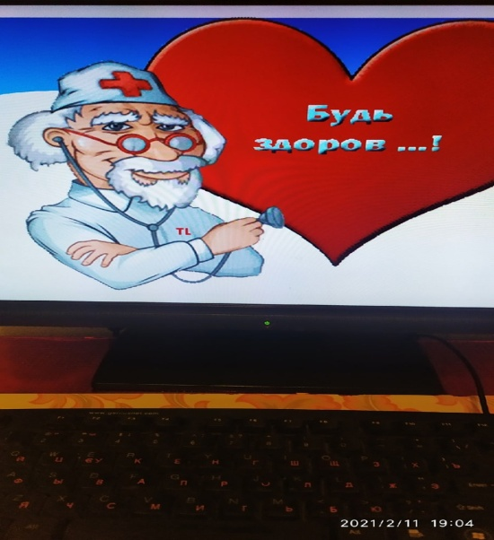
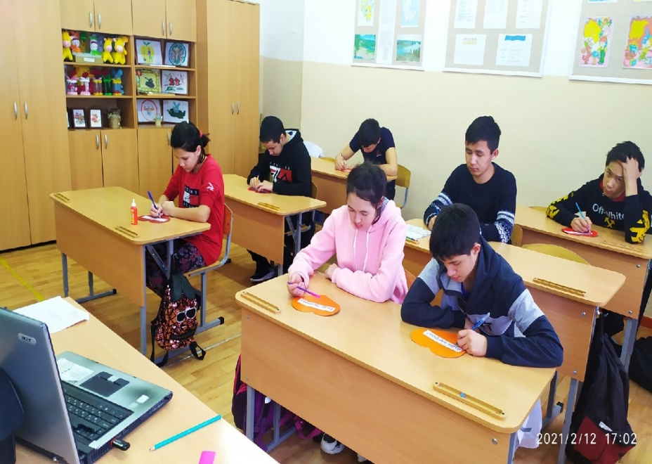
Профилактика гриппа и простуды

Slide 7
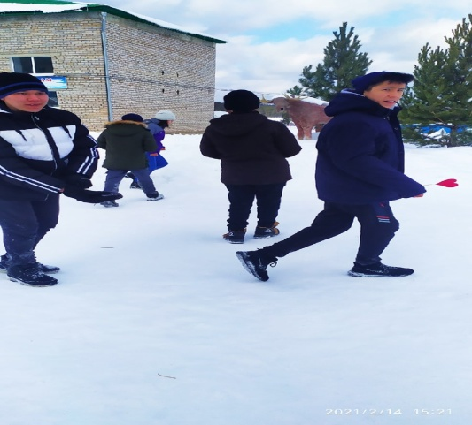
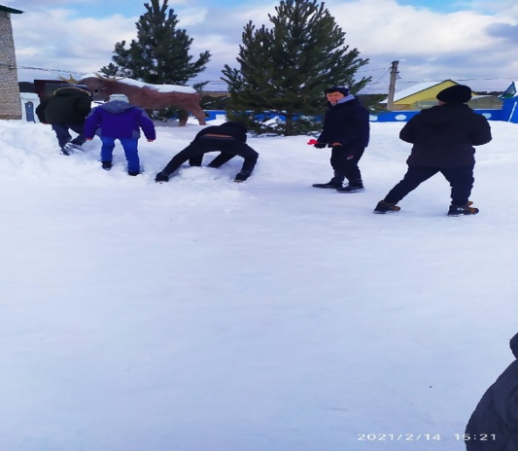
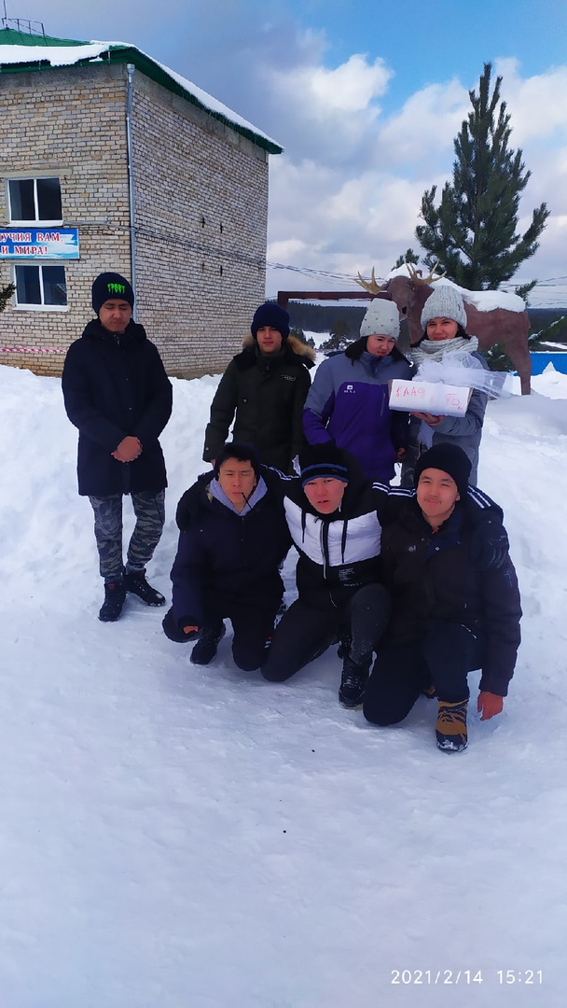
День подвижных игр (игра «Клад)

Slide 8
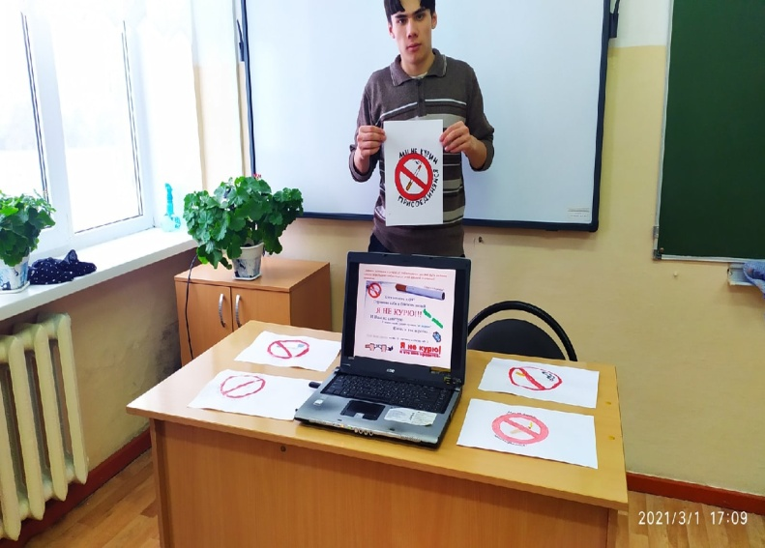
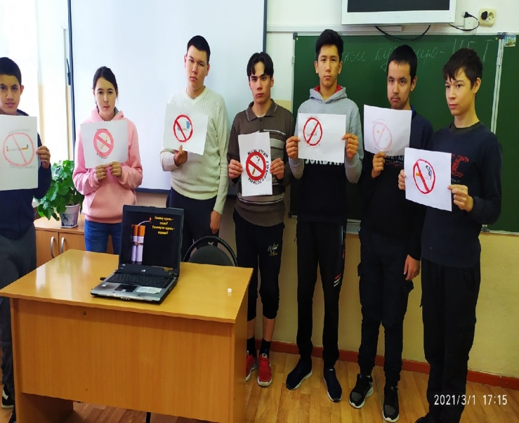
«Вредные привычки и в шутку и всерьез»

Slide 9
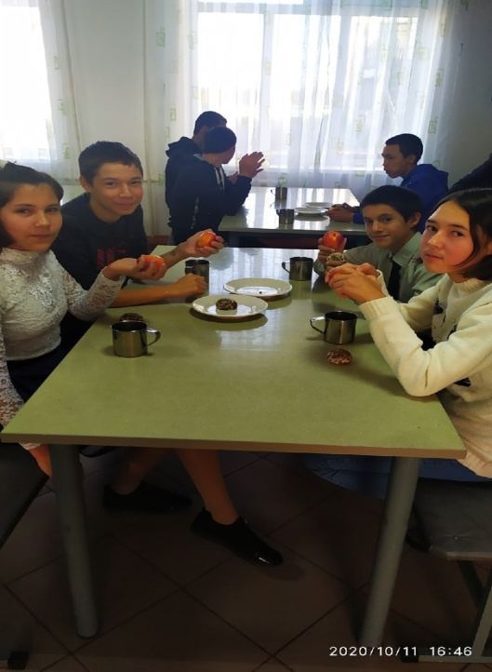
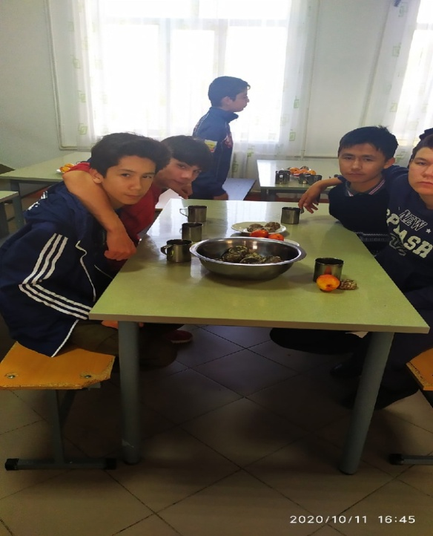
Чтоб расти и развиваться
И при этом не болеть,
Нужно правильно питаться
С самых юных лет уметь!

Slide 10
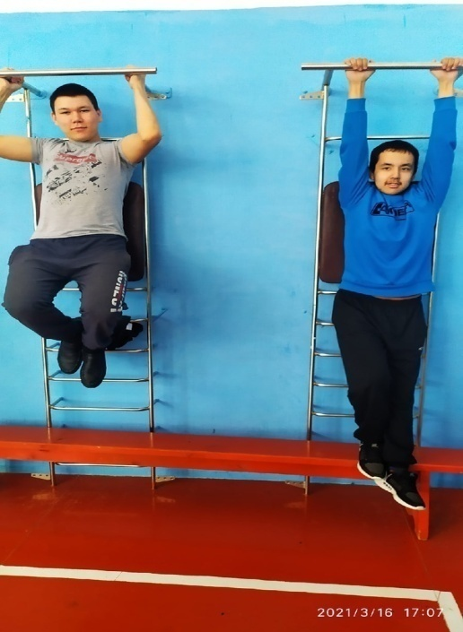
Хочешь быть здоровым ты,
с физкультурою дружи.

Slide 11
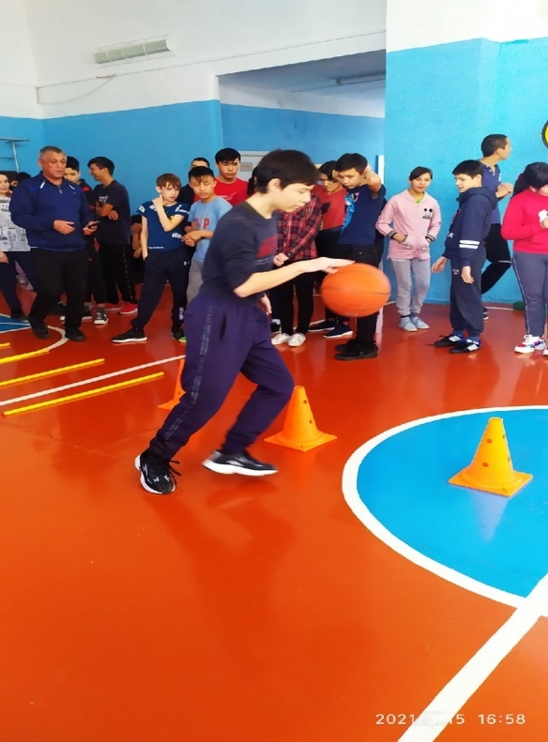
По утрам ты закаляйся, Водой холодной обливайся. Будешь ты всегда здоров. Тут не нужно лишних слов.

Slide 12
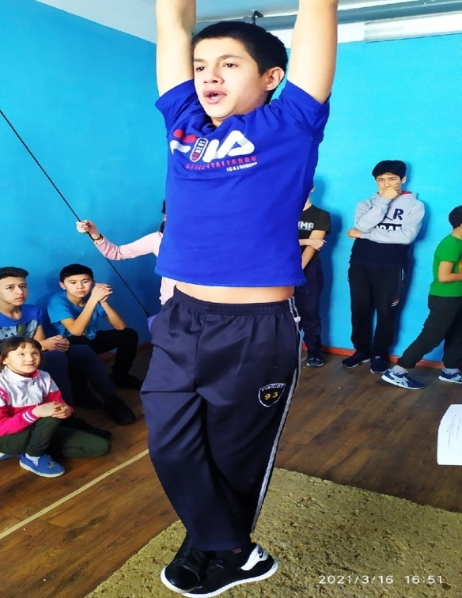
Солнце, воздух и вода – Наши лучшие друзья. С ними будем мы дружить, Чтоб здоровыми нам быть.

Slide 13
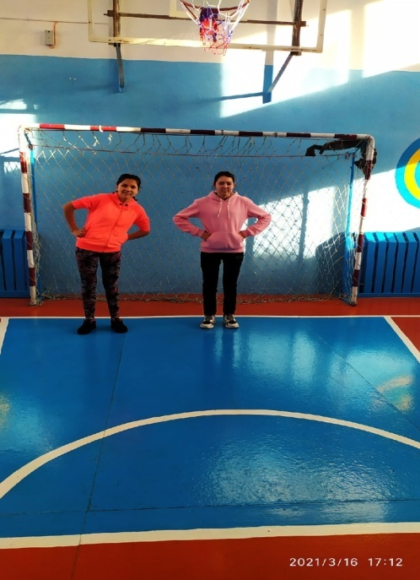
Спортом занимаюсь, Чтобы быть красивой. И всем улыбаюсь, Чтобы быть счастливой.

Slide 14
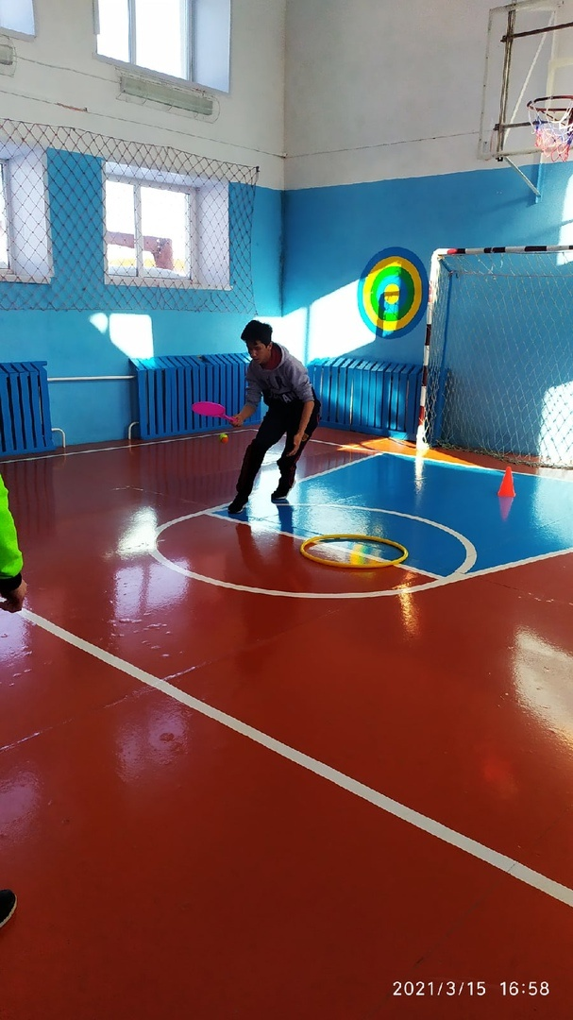
Если хочешь быть здоров, Обойтись без докторов – Закаляйся, умывайся, Спортом разным занимайся.
.

Slide 15
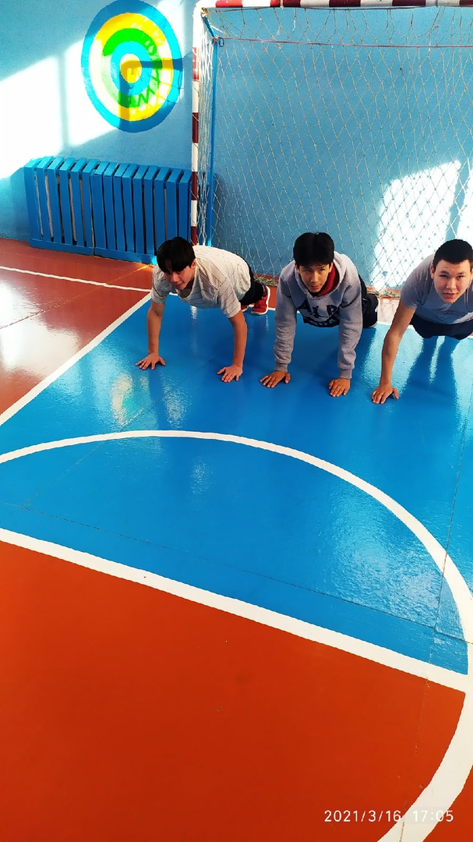

Slide 16
Мы желаем вам ребята,
Быть здоровыми всегда!
Но добиться результата
Невозможно без труда.
Постарайтесь не лениться –
Каждый раз перед едой,
Прежде чем за стол садиться,
Руки вымойте водой.
И зарядкой занимайтесь
Ежедневно по утрам,
И, конечно, закаляйтесь –
Это так поможет вам!
Свежим воздухом дышите
По возможности всегда,
На прогулки в лес ходите,
Он вам силы даст, друзья!
Мы открыли вам секреты,
Как здоровье сохранить.
Выполняйте все советы,
И легко вам будет жить!

